Slide 1
EV&Solution
buildup-ev
전기 특장차 3D 컨피규레이터 · 견적 · 발주 · 구조변경 서류 자동화 플랫폼
기획 개요 — 전체 틀 · 데이터 구조 · 개발 R&R
EV&Solution 제품개발팀 · 내부 공유용 v0.1

Slide 2
EV&Solution
1. 배경 — 왜 직접 만드나 (AS-IS → TO-BE)
AS-IS (현재)
TO-BE (목표)
외주(플래닝고)가 VIVAR SaaS 위에 만든 단일 화면
3D + 옵션패널 + 견적이 한 페이지에 통합
견적 = 특장 부품 원가(BOM) 합산 기준
소유권·확장성·데이터·견적 통제의 한계
EV&가 직접 개발·소유하는 웹 플랫폼
3D 시각화만 VIVAR(iframe), 나머지는 전부 EV&
화면 3개로 분리 — 영업 · 특장사 · 관리자 + 권한
견적 = 고객 실구매가(보조금·세율·등록비 반영)
핵심 경계 VIVAR = 3D 시각화 전용 / 견적·보조금·세율·서류·권한·데이터 = 100% EV& 소유
2

Slide 3
EV&Solution
2. 전체 틀 — 3-Surface & 주문 흐름
영업 (Sales)
관리자 (Admin)
특장사 (Conversion)
EV& 영업 · 대리점
EV& 내부 · 중앙 관제
외주 특장사
대면상담 + 옵션 선택
보조금 자격(잔여) 조회
견적 확정 → 주문 전환
주문 검증·승인 (게이트)
기준 데이터 CRUD
주문·작업 진행 관제
작업지시서·승인주문 수신 → 제작
부품·원자재 원가 산정
구조변경 서류·하중계산서
주문 라이프사이클 (영업 → 관리자 검증 → 특장사)
상담·견적
▶
보조금 조회
▶
견적확정·주문전환
▶
관리자 검증
▶
특장사 제작
▶
구조변경→튜닝신청→안전검사→튜닝승인→인도
3

Slide 4
EV&Solution
3. 시스템 모듈 맵 & 소유권
플래닝고 (VIVAR)
EV& 소유 모듈
M1 · 3D 컨피규레이터
옵션 → 3D 렌더
치수 산출
정면/측면/후면 도면 export
M2 옵션 UI 패널 · M3 영업 견적(옵션베이스) · M4 특장 원가(원가기반)
M5 하중계산·법규검토 · M6 서류 자동생성(제원대비표·외관도·작업지시서)
M7 주문/워크플로우 · M17 문서 보관함 · M9 인증/RBAC
M8 기준데이터 DB + 관리 CRUD · M13 전자서명·계약
M14 인허가·검사 진행관리 (TS 접수는 특장사 직접)
백로그: 제원 API · 알림 · CRM | 신용조회·결제 = buildup 외부(non-goal)
원칙 VIVAR는 치수·도면만 제공 · 무게·원가·하중·견적·서류 계산은 전부 EV&가 수행
4

Slide 5
EV&Solution
4. 데이터 흐름도
옵션 선택
(EV&)
VIVAR 3D
(플래닝고)
무게·원가 엔진
(EV&)
하중계산
제원대비표
옵션값
치수
무게
도면
단가·무게
원가
외관도
원자재·부품 DB
특장 원가
옵션값
가격·보조금 DB
(관리자)
영업 견적
+가격·보조금
■ 플래닝고(VIVAR) ■ EV& 엔진 ■ 입력·DB ■ 산출물·견적
5

Slide 6
EV&Solution
5. 개발 R&R — 플래닝고 vs EV&
모듈 / 영역 | 담당 | 내용
3D 컨피규레이터 (M1) | 플래닝고 | 옵션→3D 렌더 · 치수 산출 · 정면/측면/후면 도면 export
옵션 UI · 견적 · 원가 (M2~M4) | EV& | 옵션 패널 · 영업견적(옵션베이스) · 특장원가(원가기반)
하중계산 · 법규 · 서류 (M5·M6) | EV& | 하중분포·적합판정 · 제원대비표 · 외관도
주문 · 문서 · 인증 (M7·M17·M9) | EV& | 워크플로우 · 문서보관함 · 권한(RBAC)
기준데이터 DB · 관리 (M8) | EV& | 가격·보조금·원자재·BOM·제원 CRUD
VIVAR ↔ EV& 데이터 계약 EV&→VIVAR: 옵션값 / VIVAR→EV&: 치수 set + 도면 이미지 (계산은 전부 EV&)
6

Slide 7
EV&Solution
6. 데이터베이스 구조
기준 데이터 — 관리자 페이지 CRUD
거래 데이터 — 시스템 자동 축적
차종마스터 · OEM제원 · 최대허용제원
옵션그룹 / 옵션값
옵션가격(트림·탑·도어매트릭스·온도계·격벽)
보조금(지역별, 연 갱신) · 세율·등록비용
원자재·부품 마스터 · 공정·인건비 · 마진
BOM(구성표) · 타이어DB · 도면 라이브러리
고객
견적 (스냅샷)
주문 (상태머신)
주문옵션 (주문 ↔ 옵션값 M:N)
문서보관함 (자동생성 + 수동업로드)
핵심 원칙 마스터=품목 단가·무게(사전) / BOM=구성별 소요량(레시피) → 원가·무게 동시 산출. 자주 바뀌는 보조금·원자재·옵션가를 코드가 아닌 DB로 분리하는 것이 이 프로젝트의 이유.
7

Slide 8
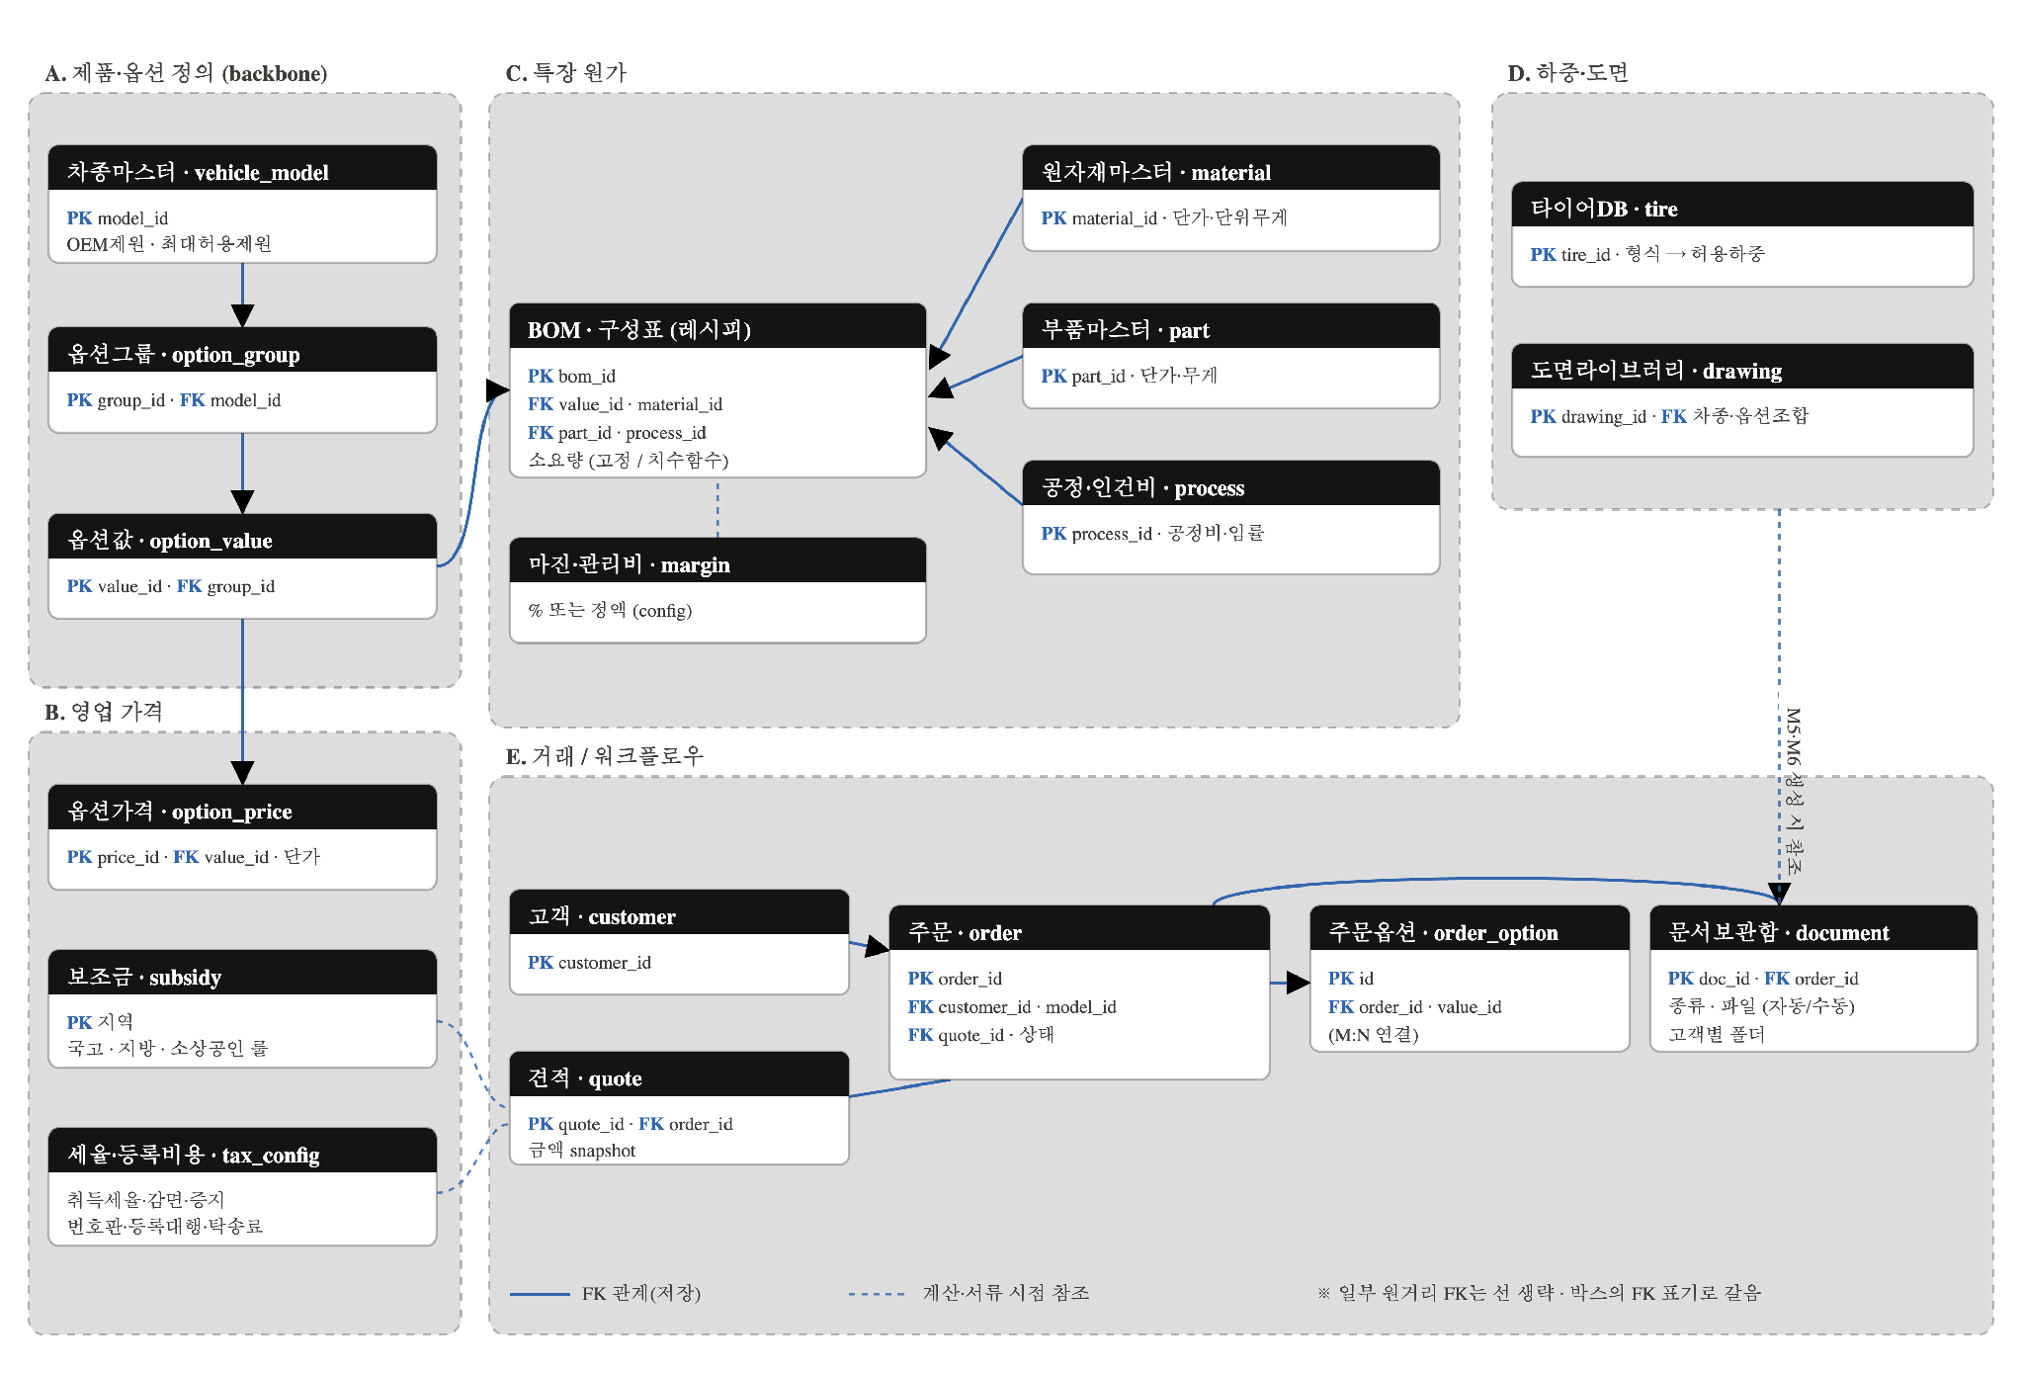
EV&Solution
7. DB 구성도 (ER 관계도)
옵션값·주문이 두 허브 · 마스터↔BOM 분리 · 점선=계산/서류 시점 참조 (원본: 00.기획/buildup_ev_full_db_er.png)
8

Slide 9
EV&Solution
8. 로드맵
Phase 1
Phase 2
TBD
영업 Surface
특장사 + 관리자
확장
3D iframe + 옵션 패널
견적 엔진(옵션베이스)
고객 ID로 견적 저장
특장 원가·서류·하중계산
관리자 DB CRUD·대시보드
CRM·고객관리
제원 API · 멀티테넌시
Phase 1 완료 기준 영업이 현장 상담에서 이 도구로 견적을 뽑아 고객에게 보여주고 주문으로 저장한다.
9

